Slide 1
Ордена и медали.
Лаптева елена николаевна
МБДОУ « Центр развития ребенка- детский сад « Светлячок»

Slide 2
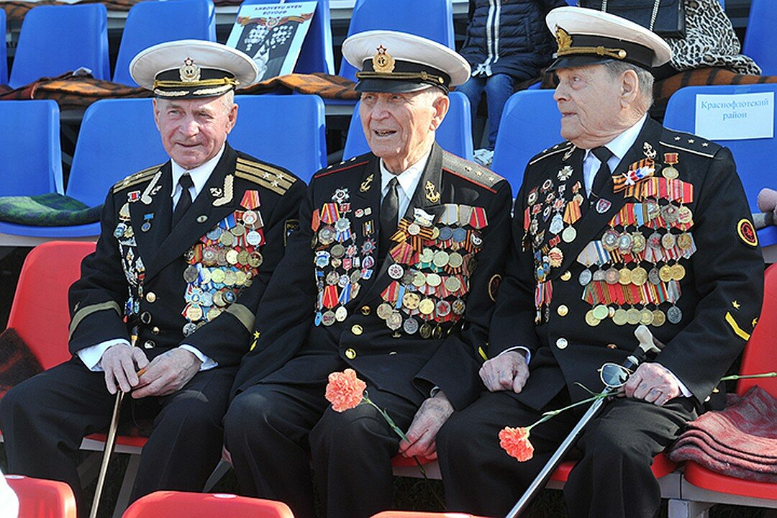
9 мая ветераны надевают свои медали, встречаются с однополчанами, вспоминают свои боевые годы.

Slide 3
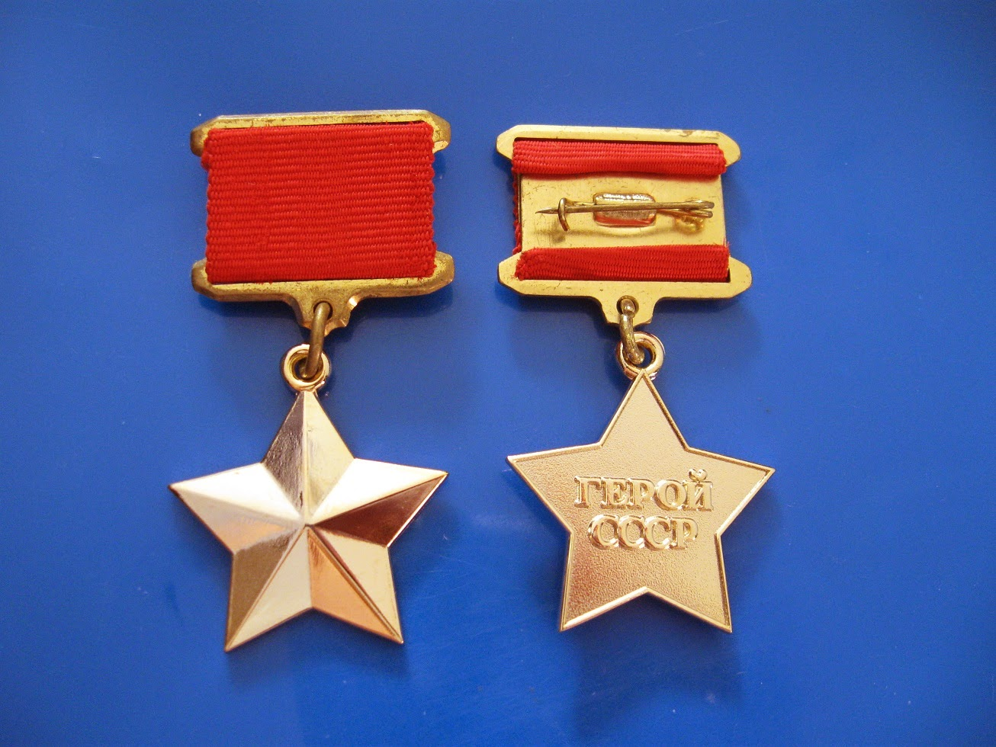
Золотая Звезда Героя Советского Союза ..
Пятиконечная золотая звезда с гладкими двугранными лучами на лицевой стороне соединена с серебряной прямоугольной колодкой. Вдоль колодки протянута шелковая муаровая лента красного цвета. Эта награда присваивалась за совершение героического подвига.

Slide 4
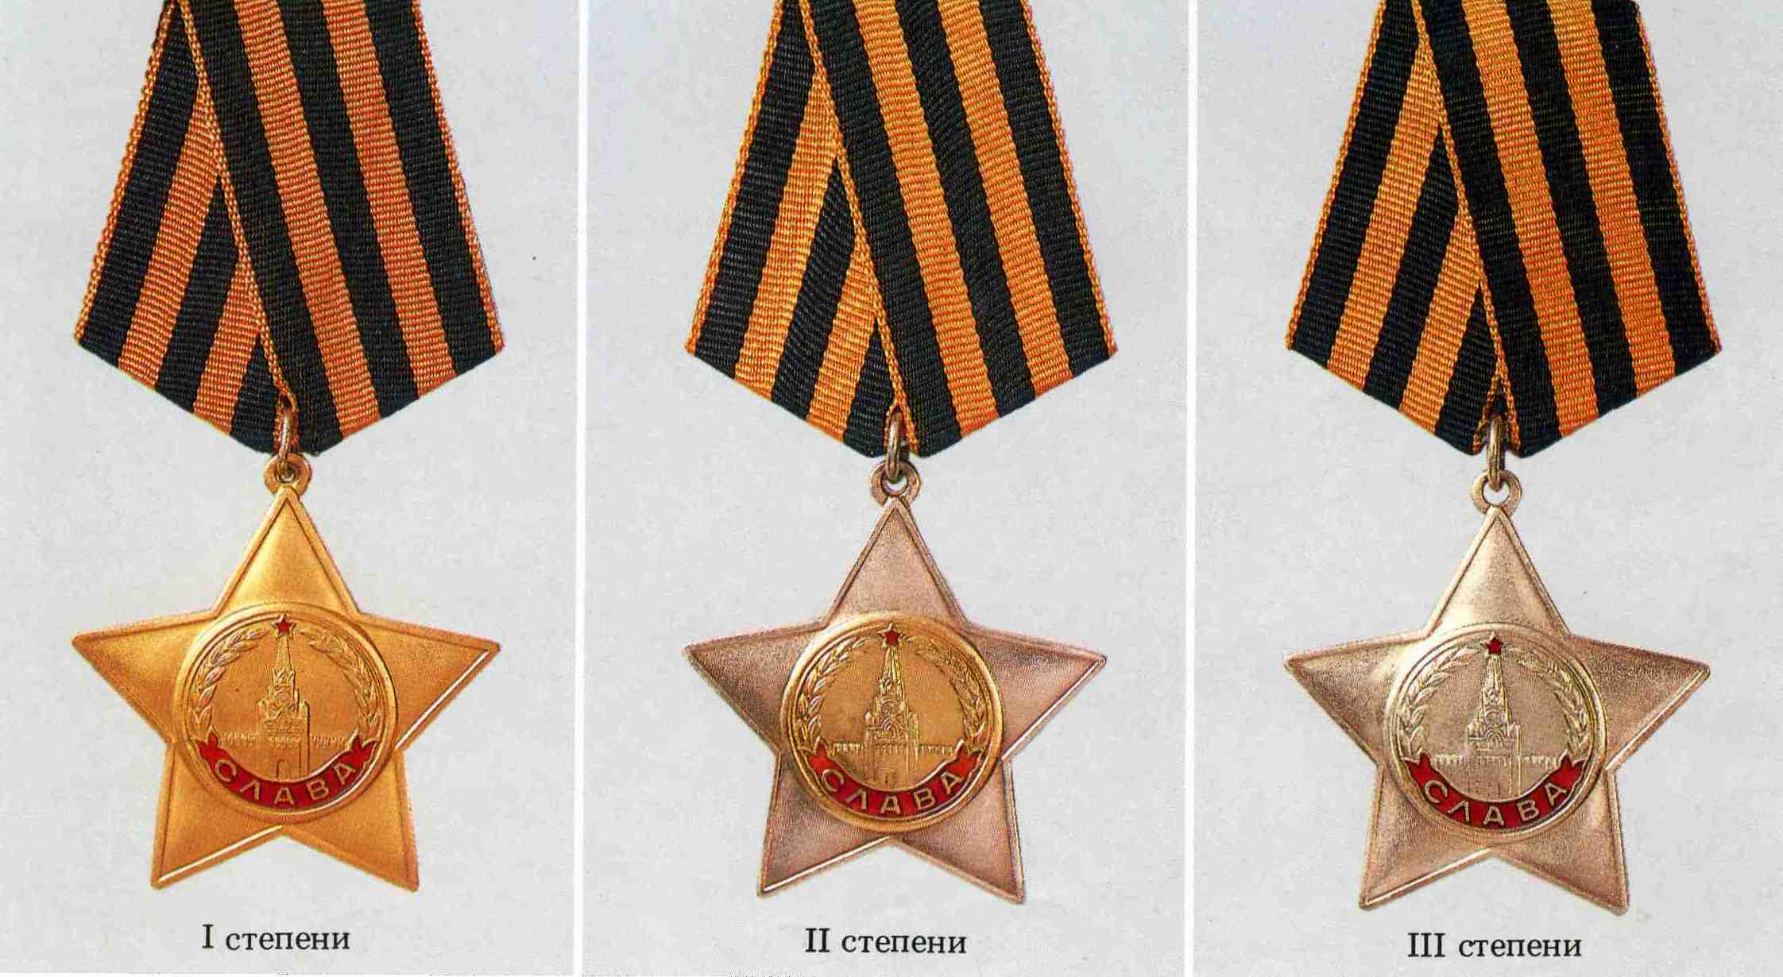
Орден славы I , ii, iii степени.
Ими награждались рядовые, сержанты. старшины за мужество и храбрость. На ордене Славы изображена Спасская башня и Кремлевская стена в обрамлении лавровых ветвей.

Slide 5
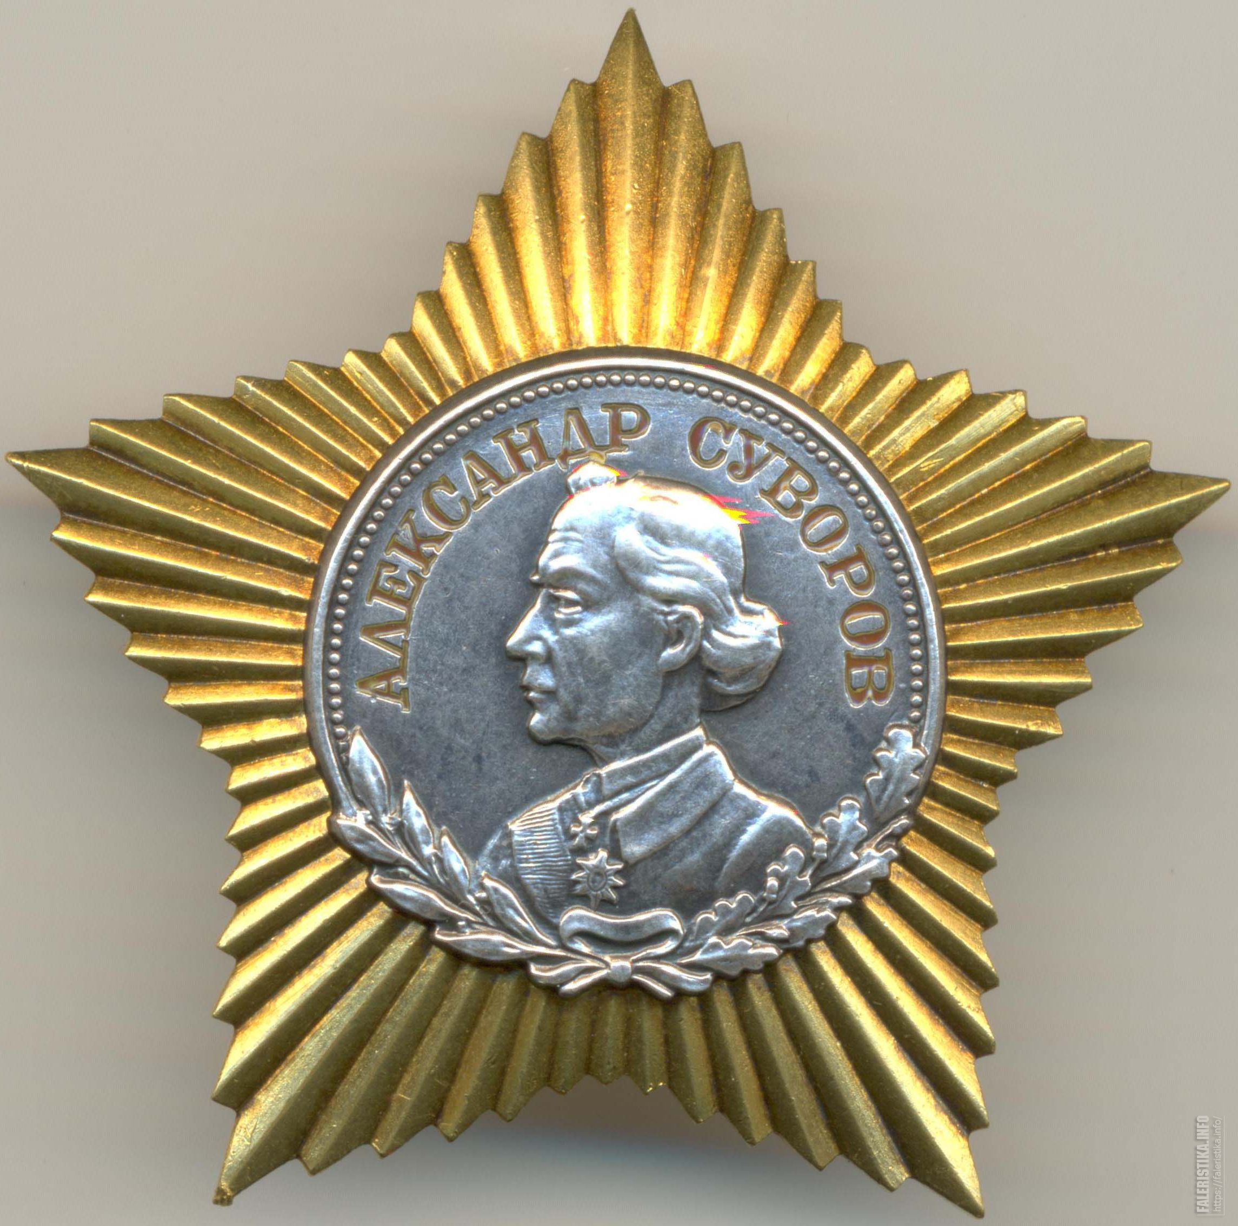
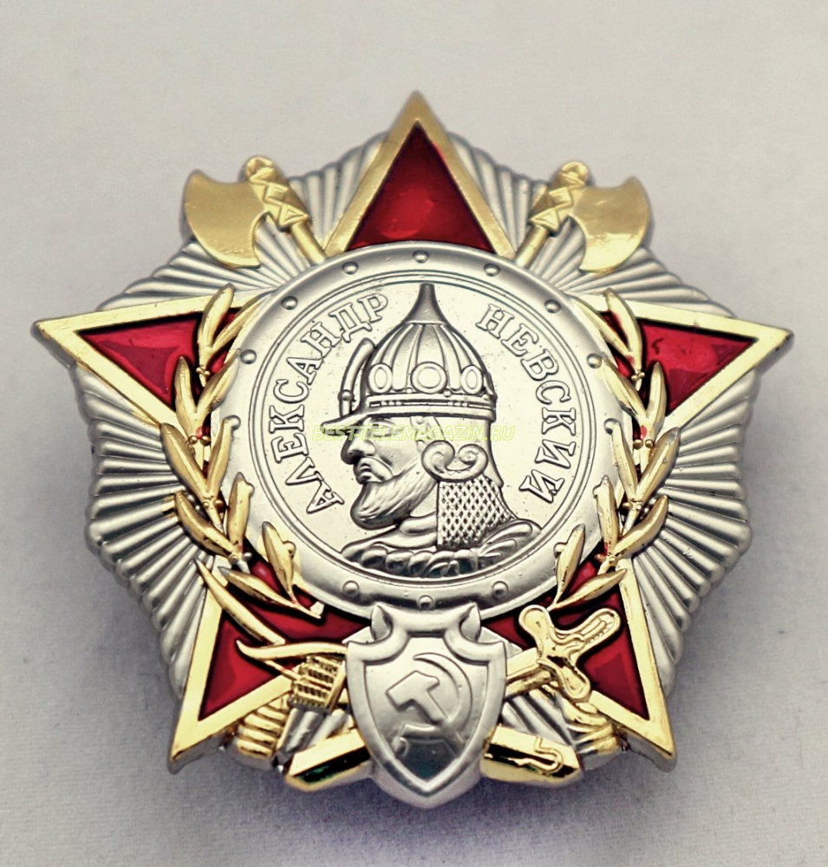
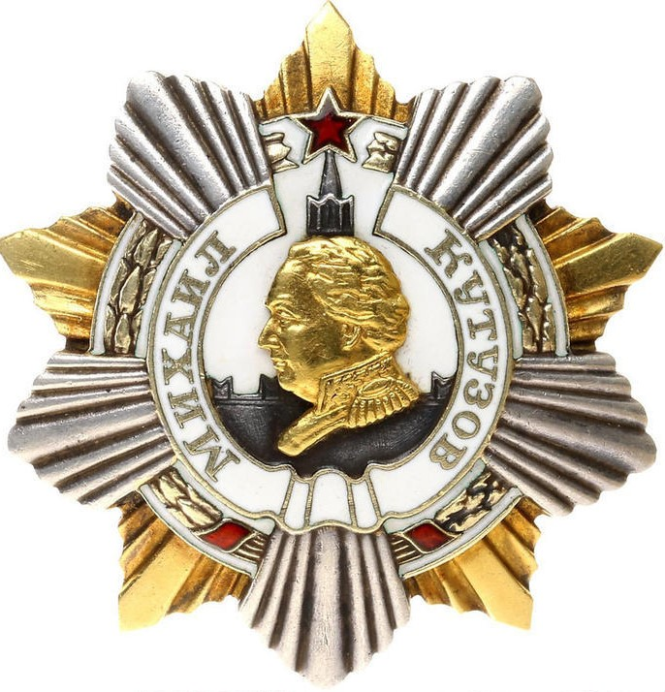
Военных командиров за героизм и грамотное ведение боев награждали орденами Суворова, Кутузова, Александра Невского

Slide 6
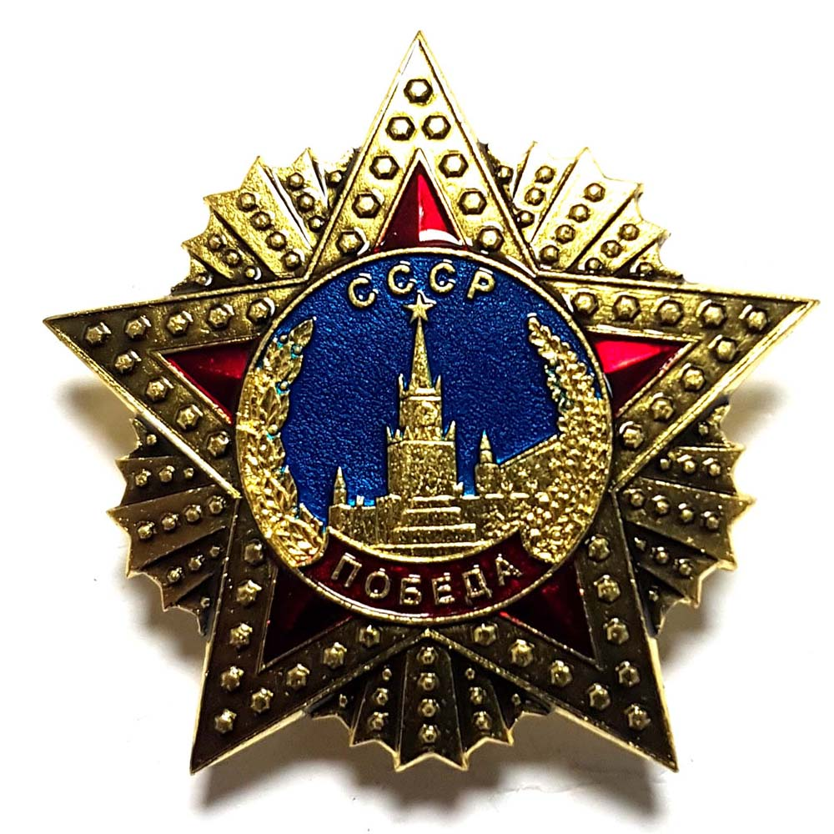
Орден победы
Орденом Победы награждались полководцы за проведение таких боевых операций, которые в корне изменяли военную обстановку на фронте в пользу нашей армии

Slide 7
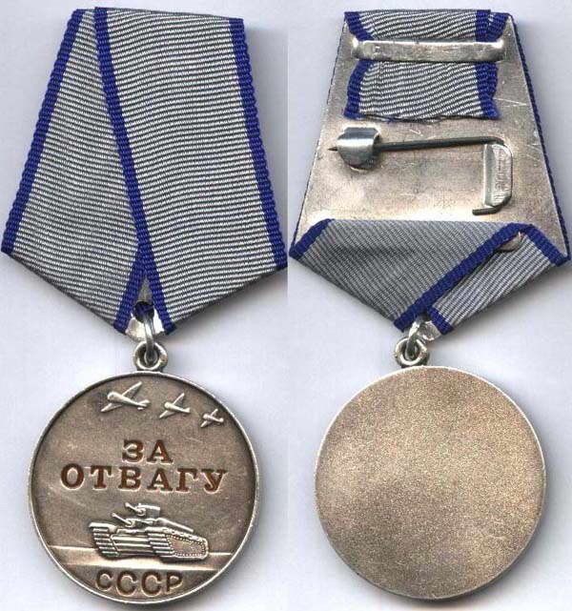
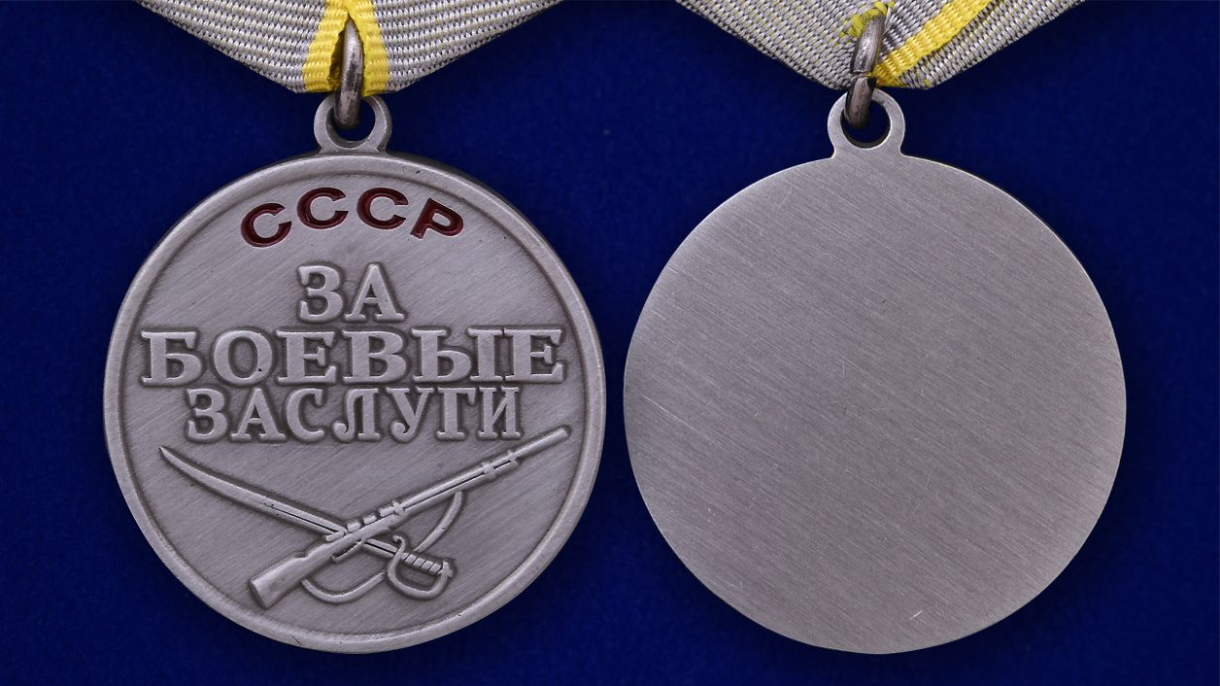
медали «За отвагу» и «За боевые заслуги», которыми награждались участники Великой Отечественной войны

Slide 8
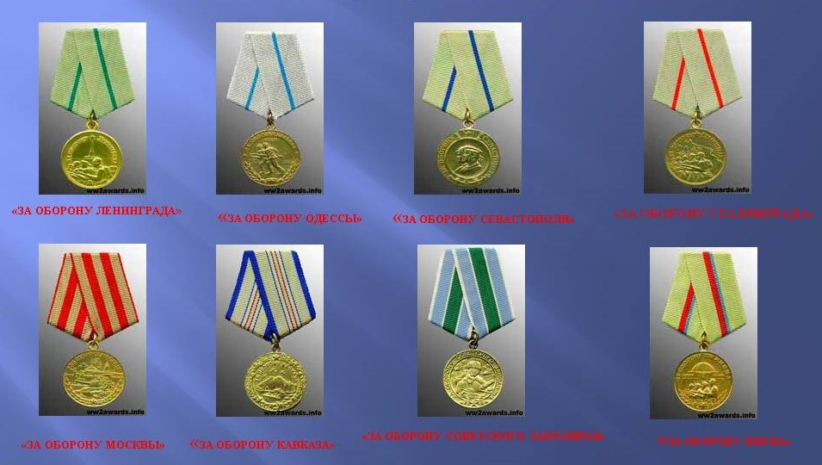
12 городам нашей Родины за стойкость и мужество их защитников было присвоено звание «город-герой». Это города: Москва, Ленинград (сейчас С.-Петербург), Брест, Сталинград (ныне Волгоград), Керчь, Тула, Севастополь, Одесса, Минск…

Slide 9
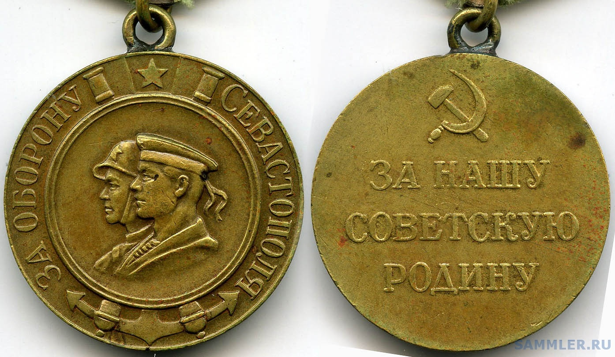
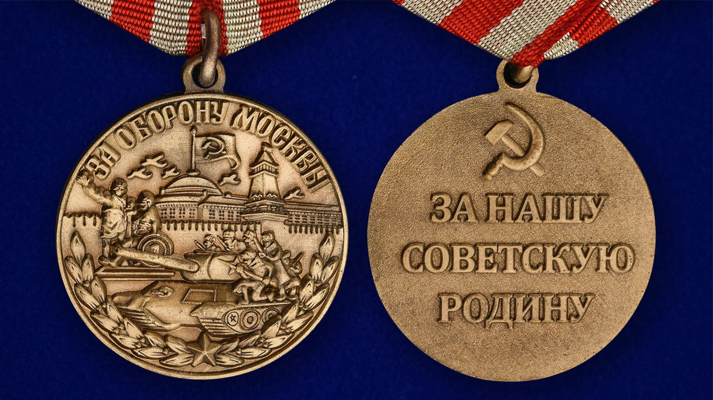
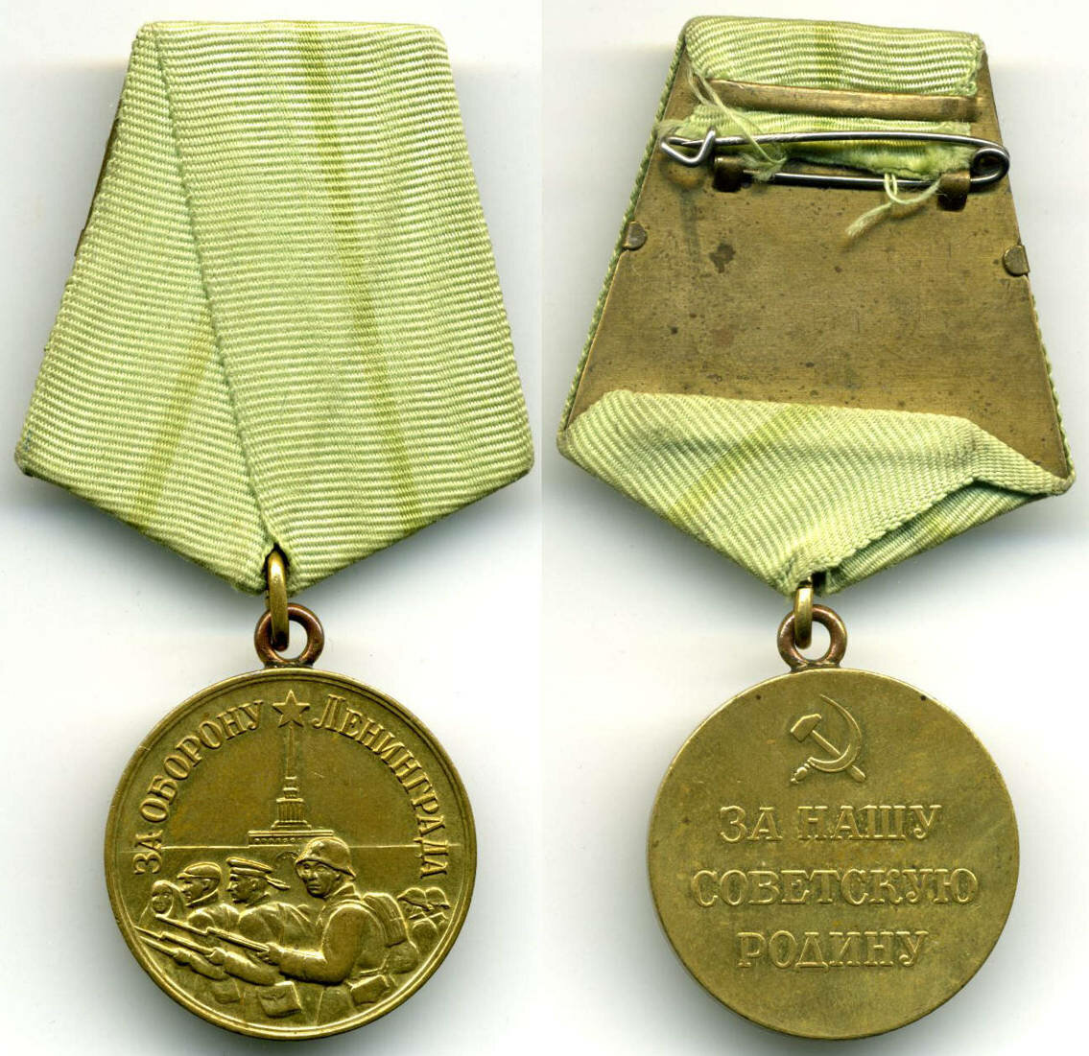
Воины, которые обороняли эти города награждались медалями «За оборону Москвы», «За оборону Ленинграда», «За оборону Севастополя

Slide 10
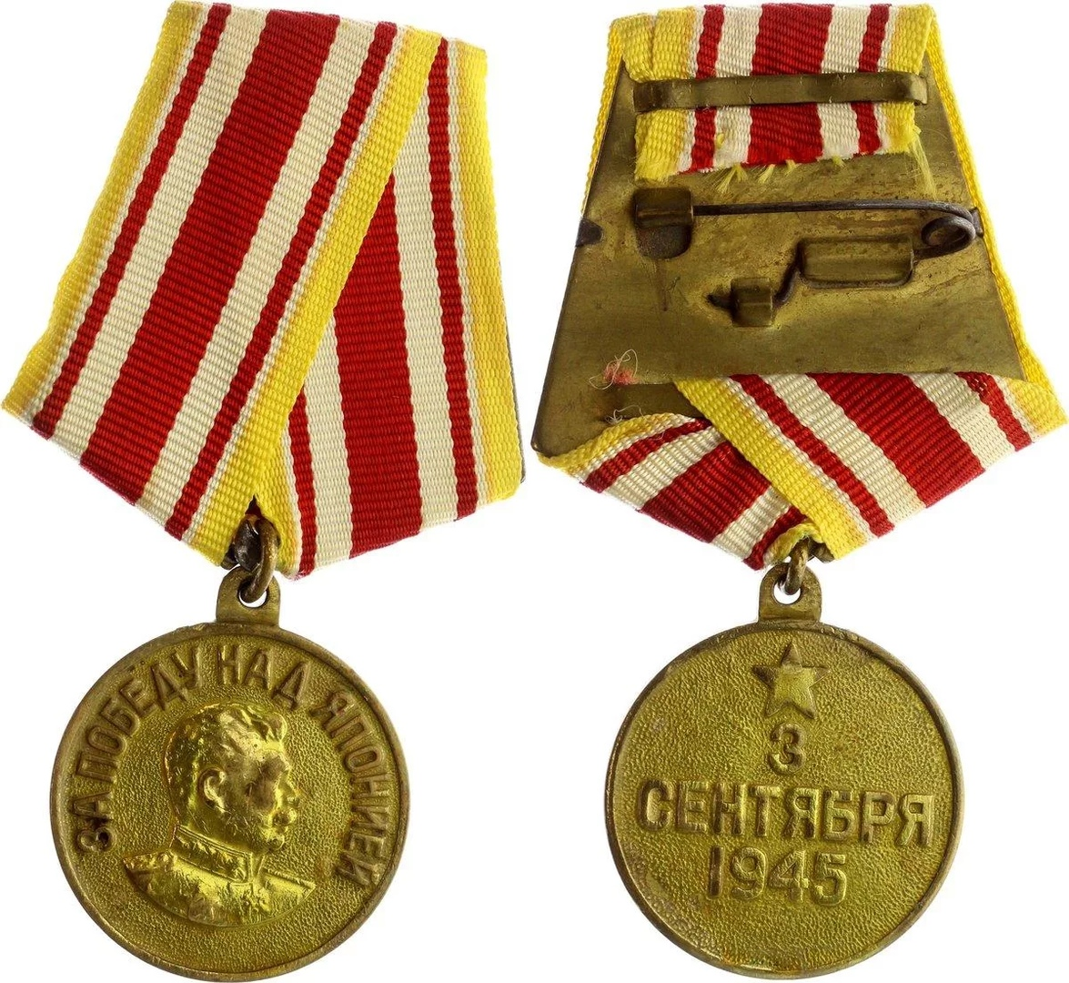
Медаль « за победу над японией»
Медаль «За победу над Японией» знаменовала собой победу советских войск над Квантунской армией. Медаль за участие в боевых действиях была учреждена Указом Президиума Верховного Совета СССР от 30 сентября 1945 года.

Slide 11
